Slide 1

초심자들을 위한 C언어 세션
7.배열
세션장: 컴퓨터학과 최지현
컴퓨터학과 이승환

Slide 2
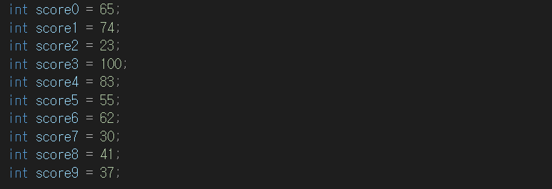
배열의 필요성
01
배열은 여러 변수들을 하나로 관리할 수 있습니다.
02
다음의 예시를 살펴봅시다.
03
이는 10명의 성적에 대한 변수들입니다. 무려 10개의 변수가 있네요.
04
뭔가 비효율적인 것 같은데, 한꺼번에 관리할 수 있는 방법이 없을까요?

Slide 3
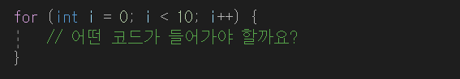
배열의 필요성
05
그 전에, 이 점수들을 순서대로 출력하는 방법은 없을까요
06
우리가 바로 지난 시간에 배웠던 반복문을 활용하면 가능할 것 같습니다.
07
그러면 우리는 저 변수들을 하나의 꾸러미에 넣은 후, 하나씩 꺼내어 출력하면 될 것입니다.
08
우리가 이제 배울 “배열”을 활용하면 이 문제를 해결할 수 있게 됩니다!

Slide 4

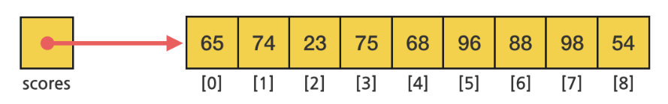
배열이란?
01
배열은 여러 변수들을 하나로 묶은 자료형 입니다.
02
새로운 배열을 생성할 수 있는 코드는 다음과 같습니다.
03
생성된 배열을 그림으로 본다면 다음과 같습니다.

Slide 5
배열이란?
04
앞에서 만들어진 배열을 살펴 보면 특징들을 알아낼 수 있습니다.
05
0에서 8까지의 원소의 순서가 존재합니다. 이를 인덱스(Index) 라고 합니다.
06
배열 안에 들어가 있는 원소들은 전부 같은 데이터 타입입니다. 여기서는 int 타입이 되겠죠.
07
이렇게 비슷한 성격의 변수끼리 묶어 놓으면 편리하고 깔끔한 프로그래밍이 가능합니다.
08
마치 양말이나 수건을 차곡차곡 한 데 모아서 정리해 놓으면 찾기 쉬운 것처럼 말이죠.

Slide 6
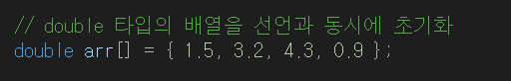
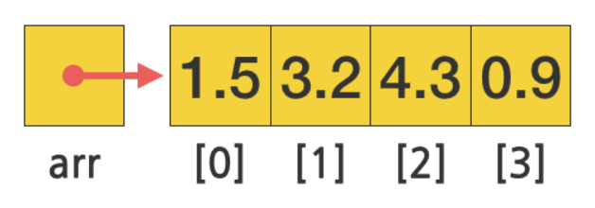
배열 만들기
01
배열을 만드는 방식에는 2가지가 있습니다.
02
생성과 동시에 초기화를 할 수 있고, 배열의 틀만 만들어놓고 값은 나중에 대입할 수도 있습니다.
03
먼저 생성과 동시에 초기화를 하는 방식의 코드와 그림은 다음과 같습니다.

Slide 7
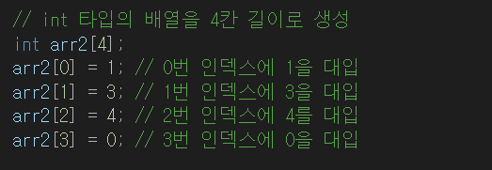
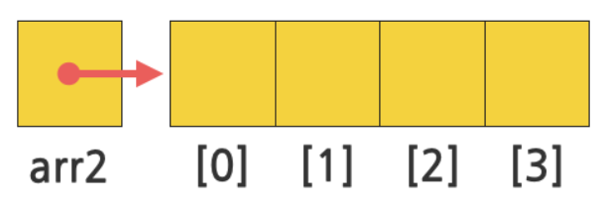
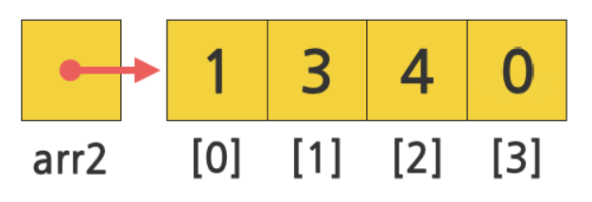
배열 만들기
04
다음으로는 배열의 틀을 만들어 놓고 값을 새롭게 대입하는 방법입니다.
05
아까와 달리 2가지의 큰 과정을 거쳐서 배열을 형성하게 됩니다.

Slide 8
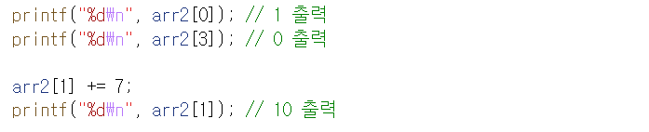
배열 사용하기
01
그렇다면 배열에 넣어 놓은 값을 실제로 사용하려면 어떻게 해야 할까요?
02
배열의 변수명과 인덱스를 통해서 배열 속의 값을 가져와서 사용할 수 있습니다.
03
물론, 특정 인덱스에 들어 있는 원소를 변경하는 것도 가능합니다.
04
주의! C에서는 항상 배열의 제일 첫 인덱스는 0이라는 것을 기억하세요!!!

Slide 9
정리하기 - 배열
01
배열은 여러 변수를 하나로 묶어서 관리하는 자료형 입니다.
02
배열은 인덱스를 통해 원소를 구분하며, 원소들은 전부 같은 자료형 입니다.
03
배열은 생성 후 곧바로 초기화를 할 수도 있고, 틀만 생성 후 나중에 값을 집어넣을 수도 있습니다.
04
배열의 인덱스는 0부터 시작합니다.
05
배열의 원소는 인덱스를 통해 가져올 수 있고, 이를 변경하는 것도 역시 가능합니다.

